Slide 1

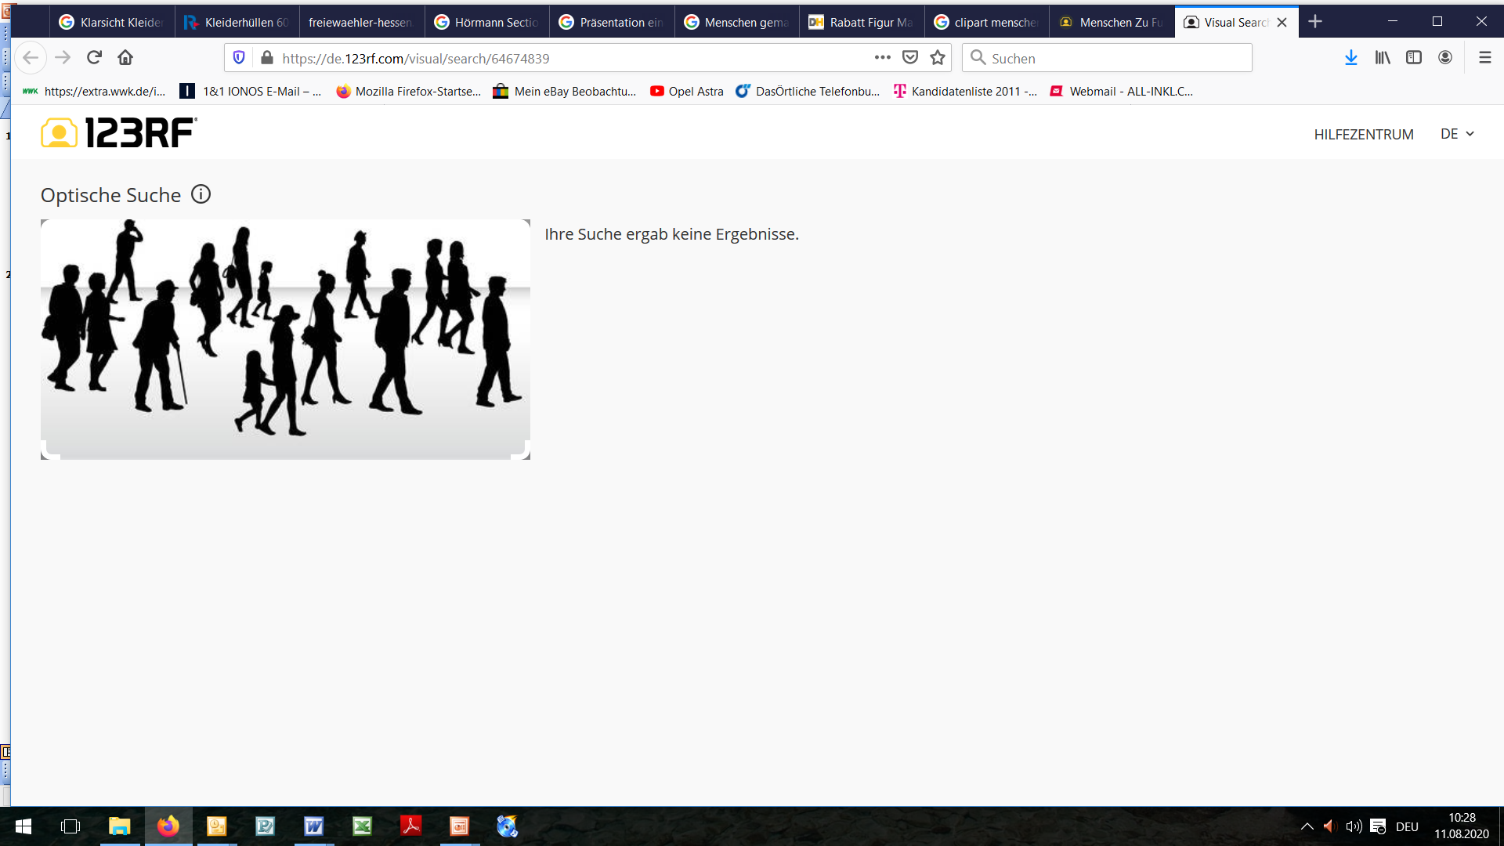
VEREIN DER
FREUNDE UND FÖRDERER
DER MARTIN·BUBER·SCHULE E.V.

Slide 2
Vorstand
Mitglieder- versammlung
Vorsitzende: Melissa Saccuzzo
Stellv. Vorsitzender: Ingo Neumann
Schatzmeisterin: Sylvia Pretsch
Schriftführerin: Stefanie Tolkmit
Beisitzer: Lisa Haack, Sandra Klepper,
Manuela Weiß
Alle Mitglieder
Ganztagsangebot
Administratorinnen: Marion Kern und Nicole Heß
14 Hausaufgabenbetreuer für 10 feste Gruppen
3 Personen in der Bibliothek

Slide 3
Was fördern wir?
Bläserklassen und Sportklassen
Orchester
Zuschüsse Schulprojekte
Terminplaner
Berufswahlvorbereitung (Jahrgang 9)
Berufsorientierung (Jahrgang 8 – 10)
Klassenprojekte / Klassenfahrten
Ostercamp / Sommercamp
Kulturwoche mit Schreibwerkstatt und Autorenlesung
Schulzeitung Kompass
Jahrbuch alle 2 Jahre
Sponsorenläufe für die Außengestaltung

Slide 4
Was fördern wir?
Bläserklassen und Sportklassen
Orchester
Zuschüsse Schulprojekte
Terminplaner
Berufswahlvorbereitung (Jahrgang 9)
Berufsorientierung (Jahrgang 8 – 10)
Klassenprojekte / Klassenfahrten
Ostercamp / Sommercamp
Kulturwoche mit Schreibwerkstatt und Autorenlesung
Schulzeitung Kompass
Jahrbuch alle 2 Jahre
Sponsorenläufe für die Außengestaltung

Slide 5
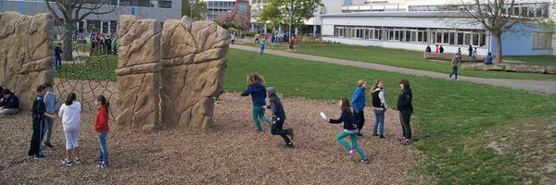
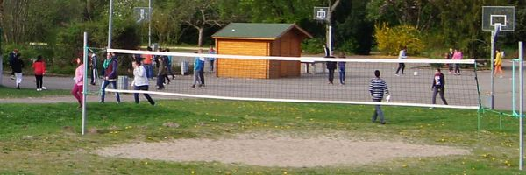
Schulhofgestaltung
Kletterfelsen
Spielehütte mit Volleyballfeld

Slide 6
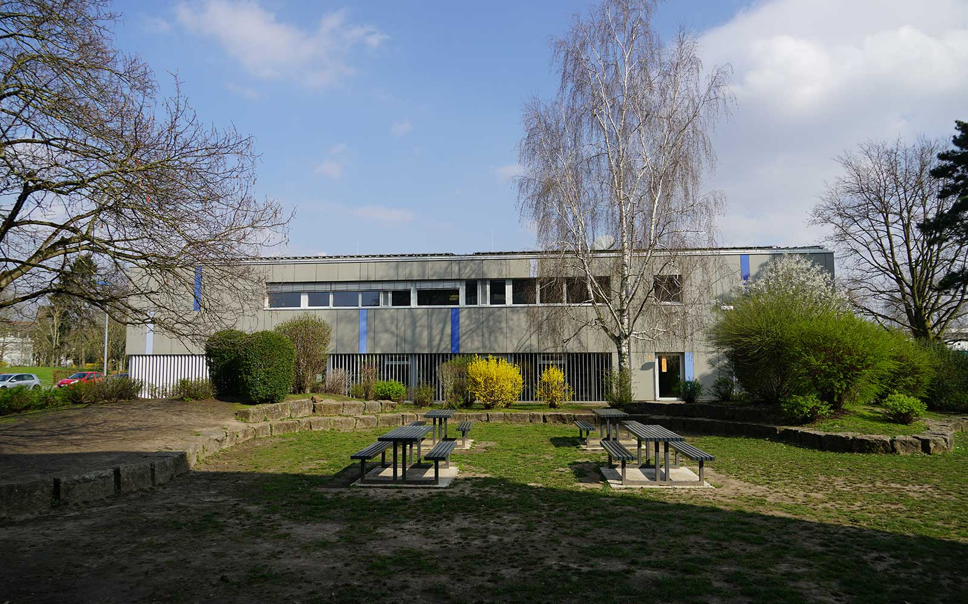
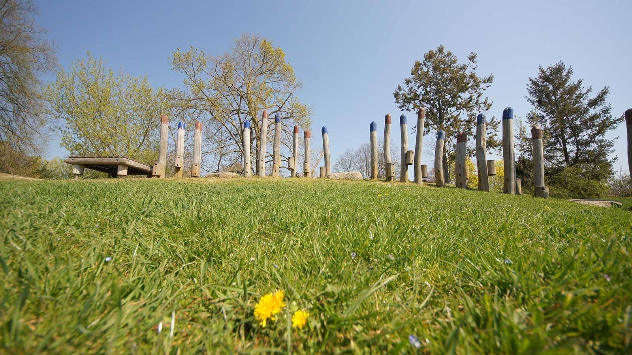
Schulhofgestaltung
Sitzflächen
Kletterstelen

Slide 7
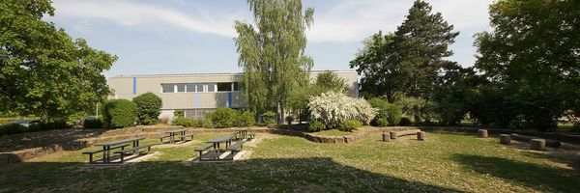
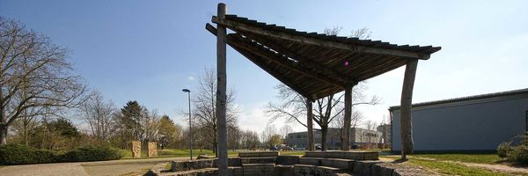
Schulhofgestaltung
Pavillon
Grünflächen-
gestaltung

Slide 8
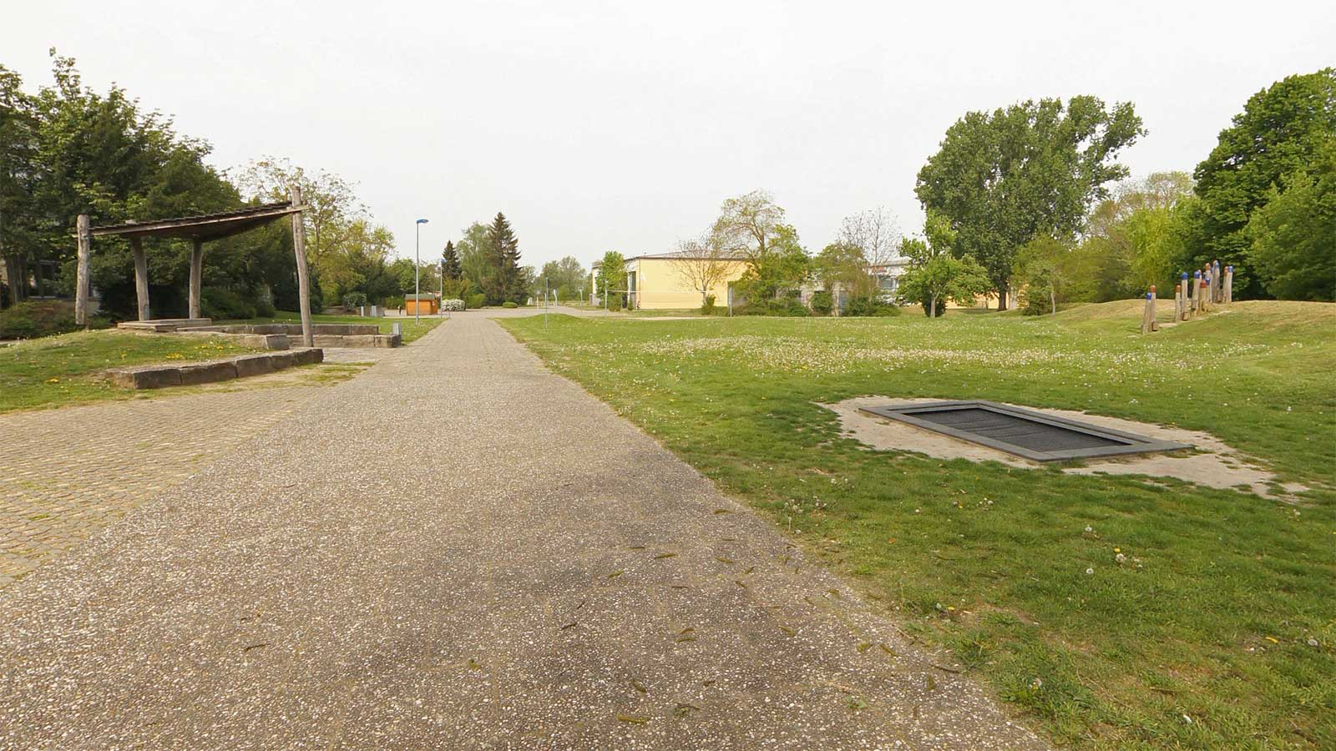
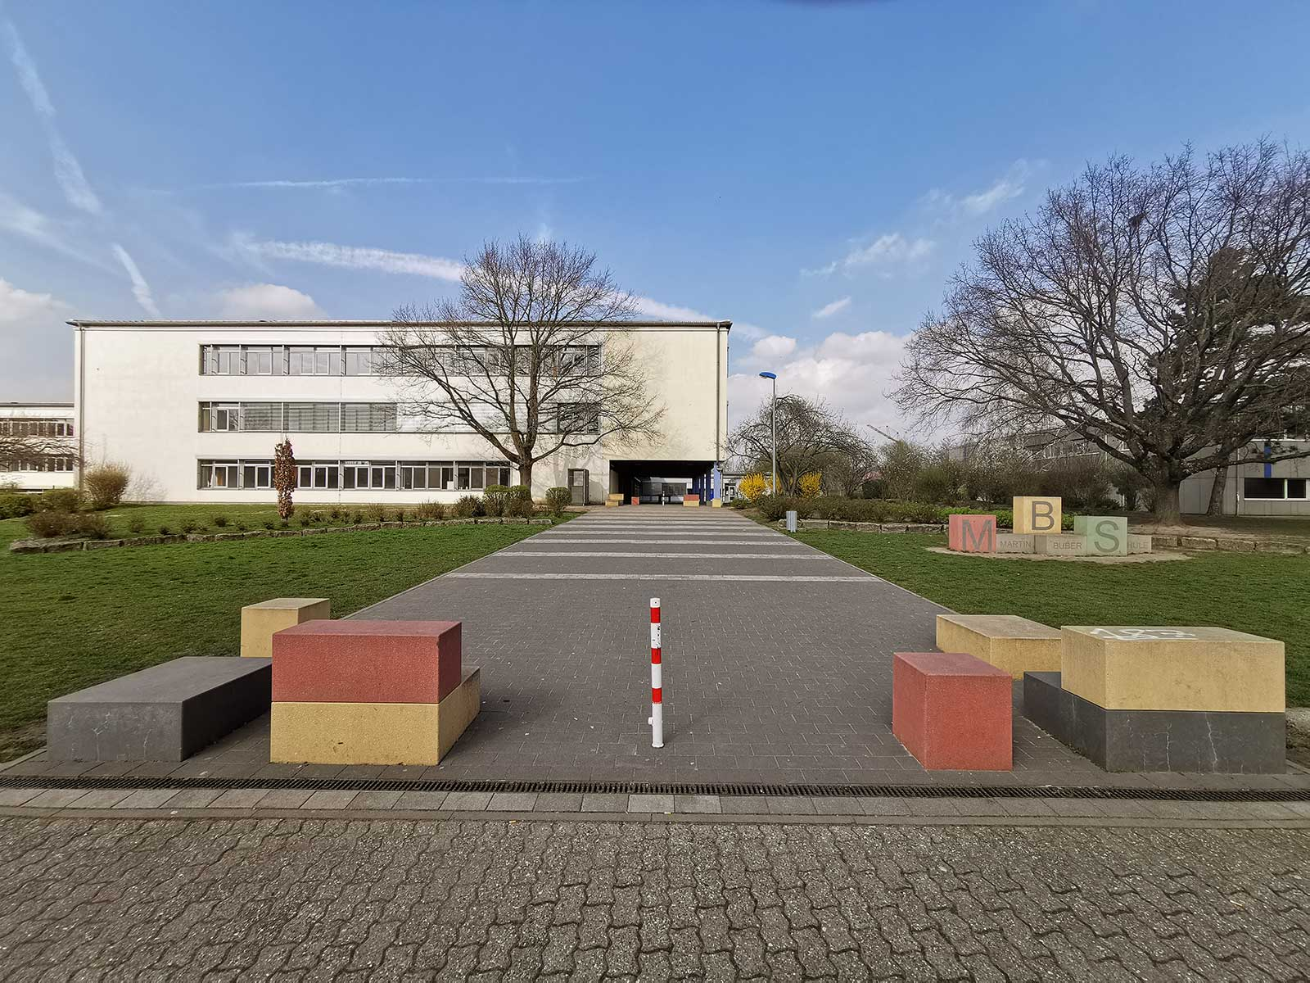
Schulhofgestaltung
Logo mit Sitzflächen
Trampolin

Slide 9
Schulhofgestaltung
Logo mit Sitzflächen
Trampolin

Slide 10
Eigene Veranstaltungen
Älternkult
Tag des Lehrers
Kooperation

Slide 11


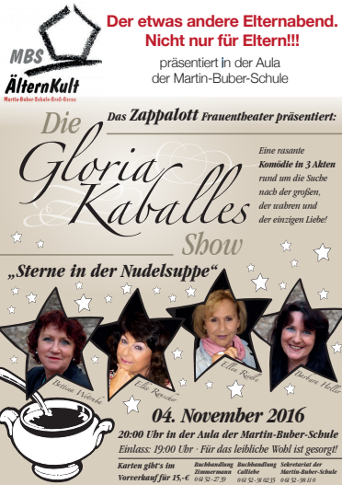
Eigene Veranstaltungen
Älternkult
Tag des Lehrers
Kooperation

Slide 12
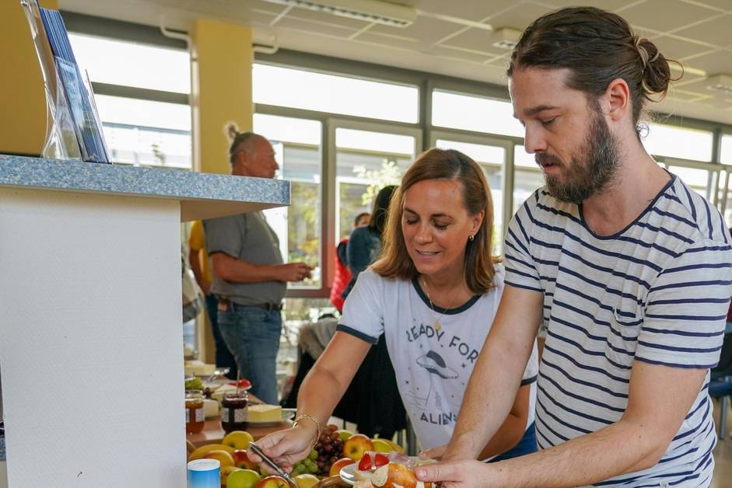
Eigene Veranstaltungen
Älternkult
Tag des Lehrers
Kooperation
Am 05.Okt.
Jedes Jahr

Slide 13
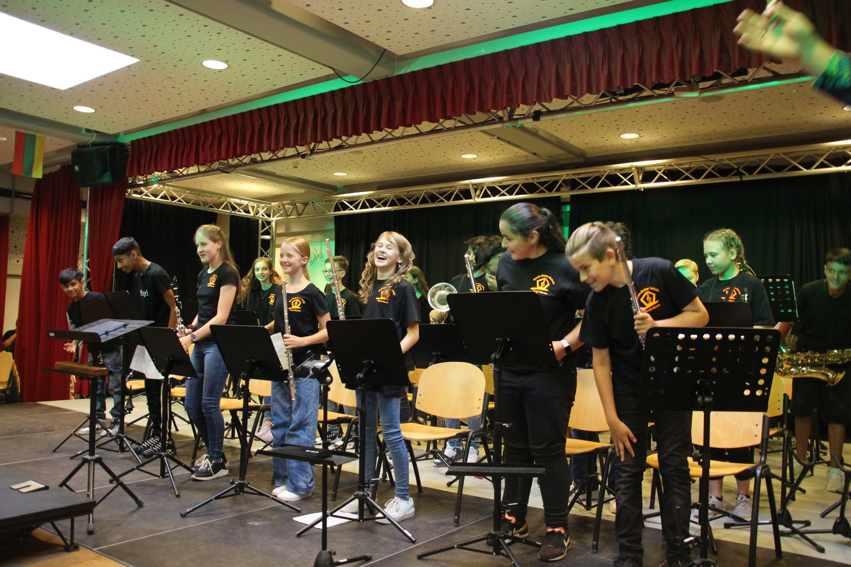
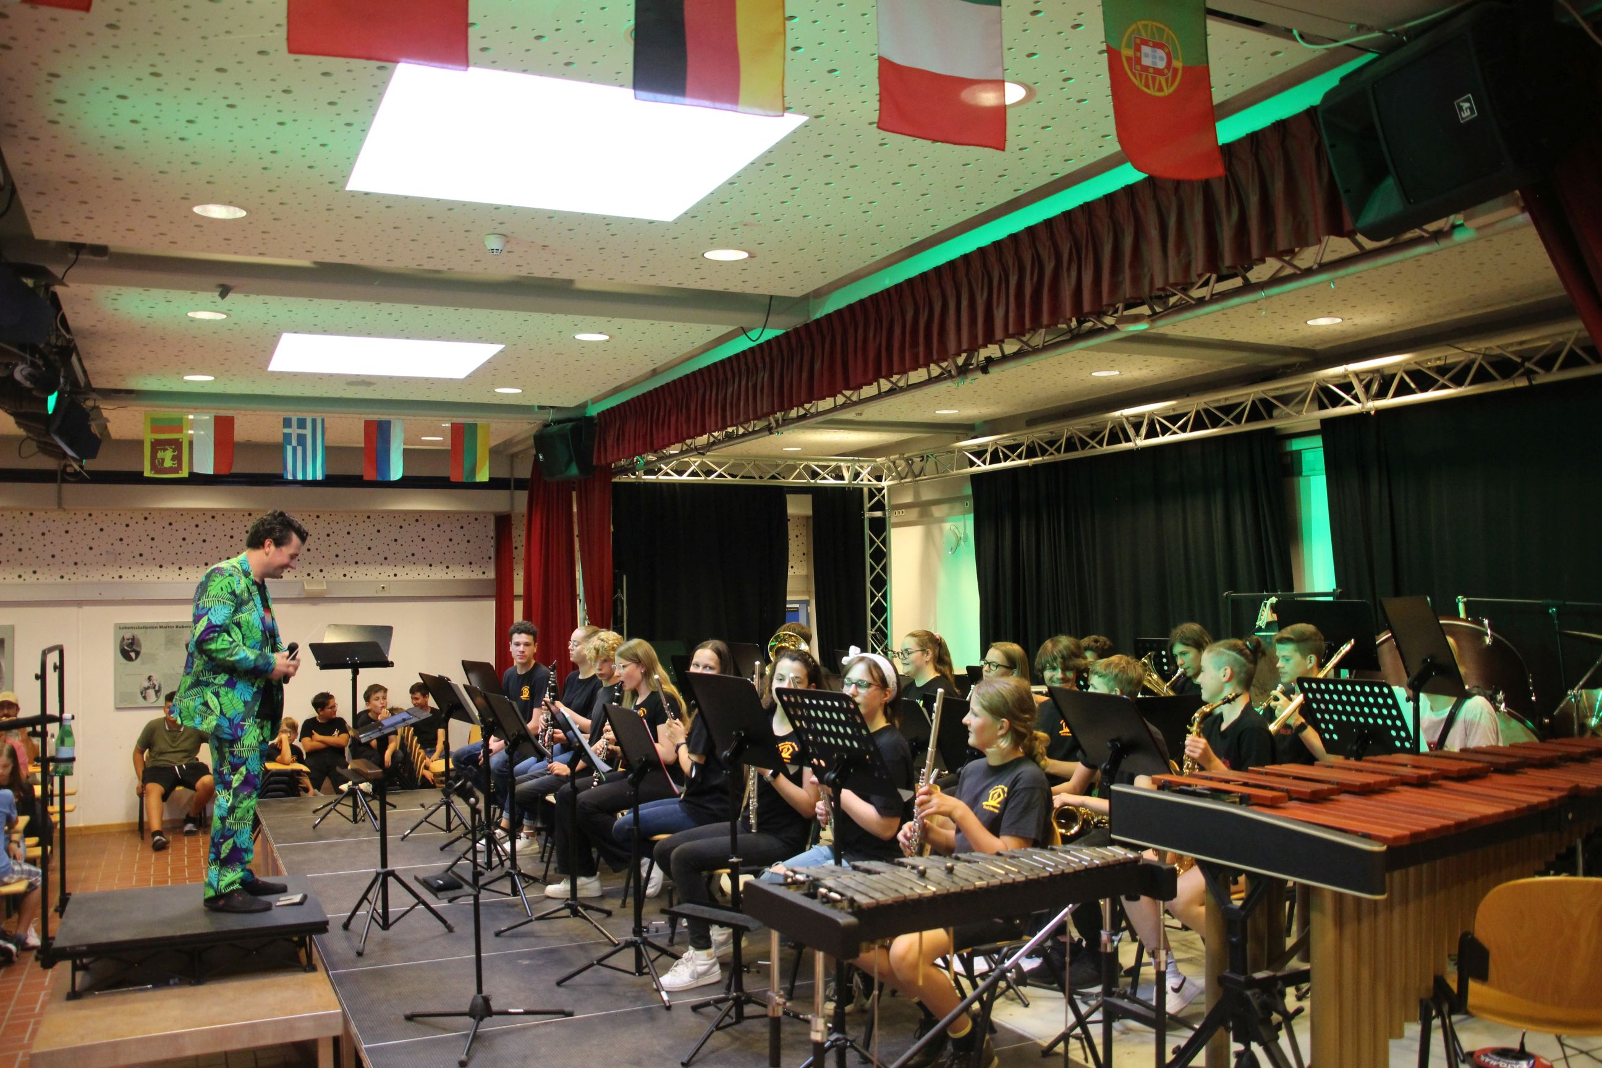
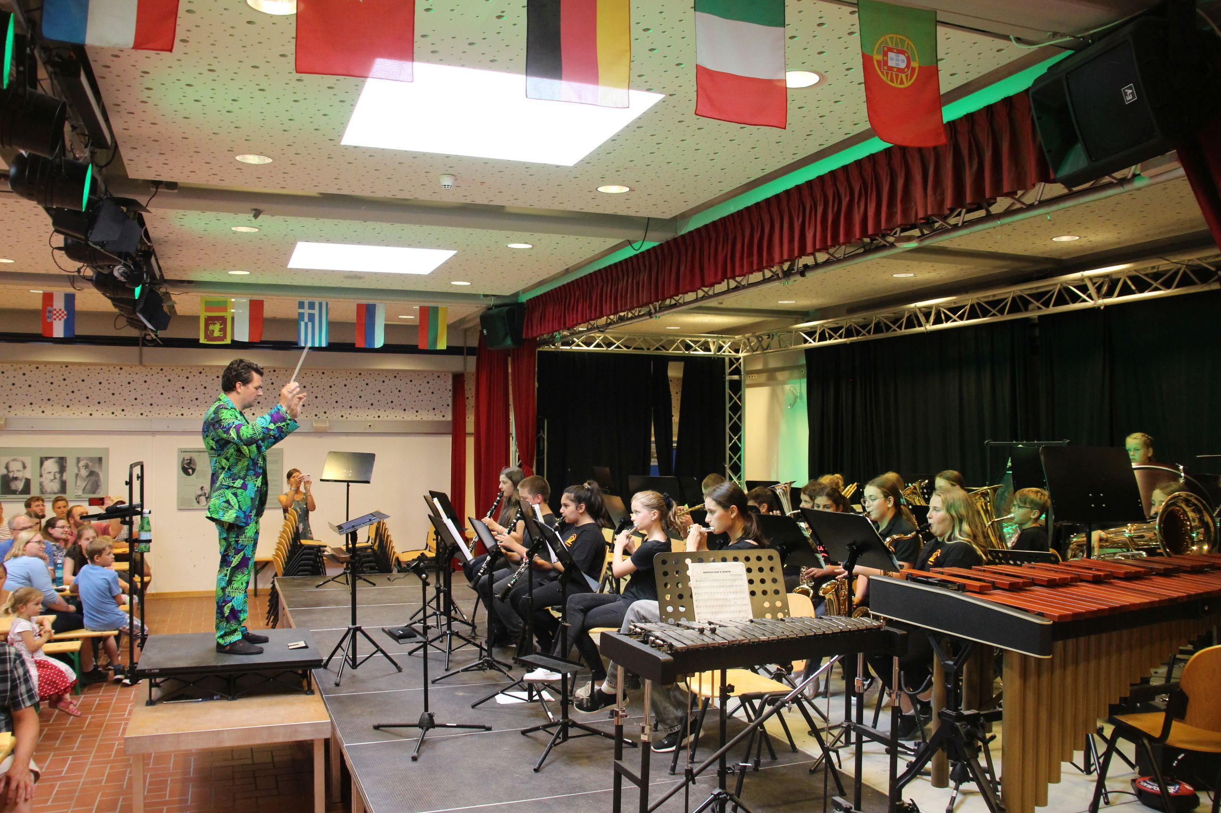
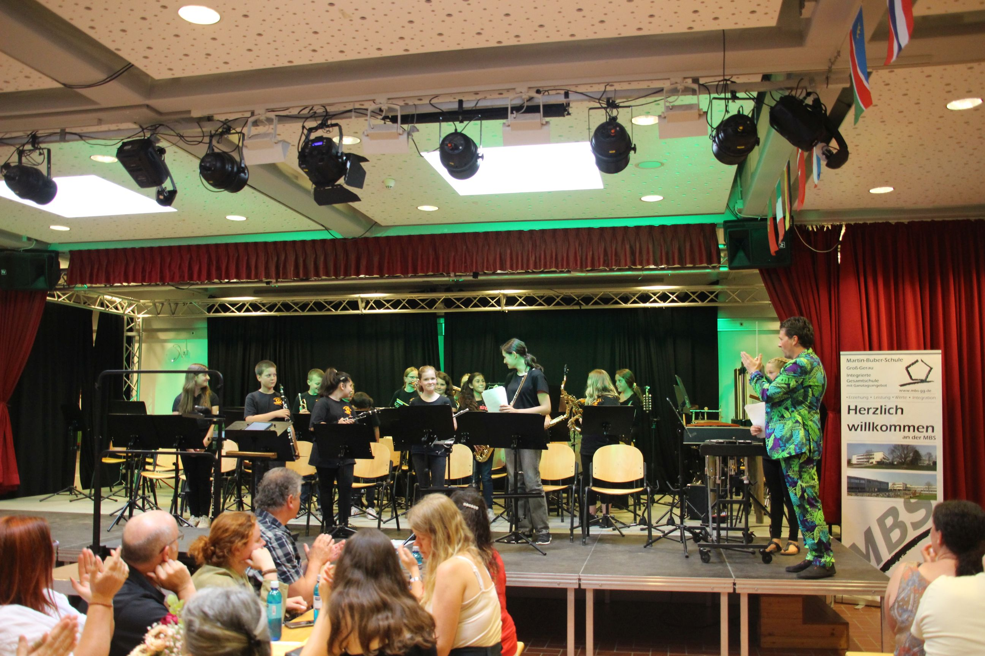
Eigene Veranstaltungen
Musikabende
Älternkult
Tag des Lehrers
Kooperation

Slide 14
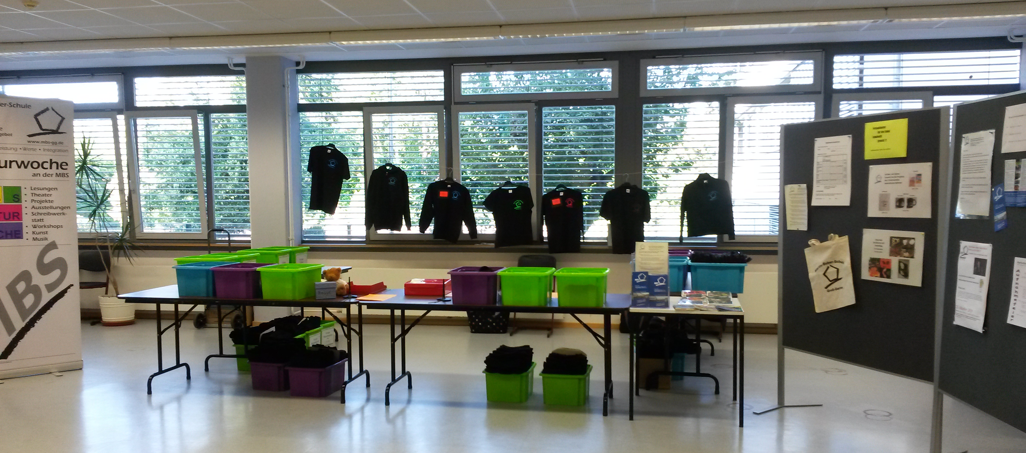
Infothek

Slide 15
Zukünftige Pläne
Schulhofgestaltung

Slide 16
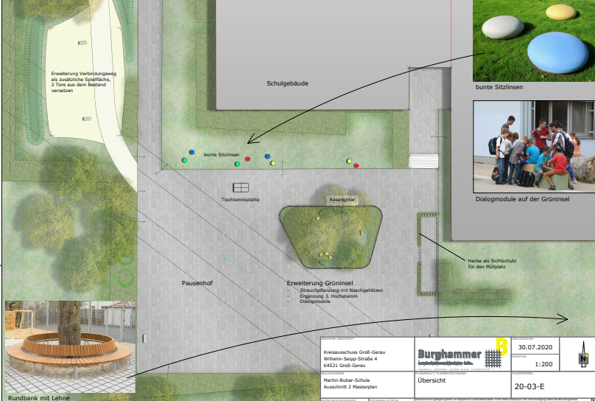

Slide 17
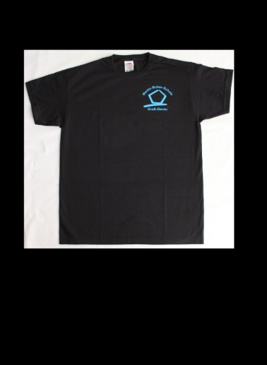
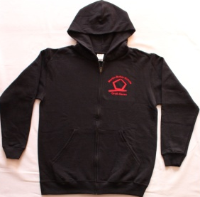
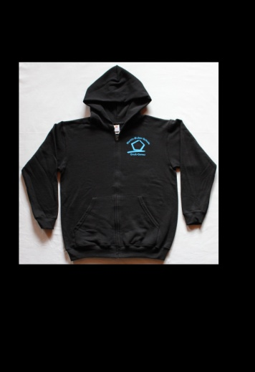
Schulkleidung
Erhältlich in den Größen: 140, 152,164, S, M, L, XL, XXL

Slide 18







Schulkleidung
(Logos)

Slide 19
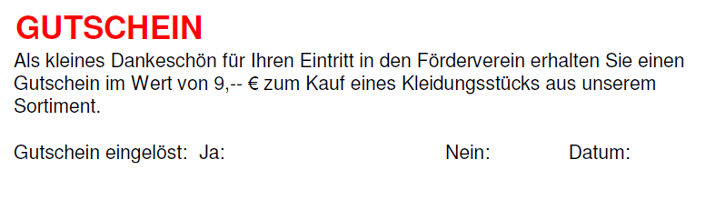
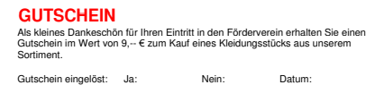
Schulkleidung
(Bestellzettel)

Slide 20
Werden Sie Mitglied – Engagieren Sie sich!!!
Herzlichen Dank für Ihre Unterstützung!

Slide 21
Quellen
https://www.istockphoto.com/de/grafiken/kuchenvitrine?assetfiletype=eps&mediatype=illustration&phrase=kuchenvitrine&sort=mostpopular
https://www.freepik.com/free-vector/world-teachers-day-event-flat_5290257.htm
https://www.clipartkey.com/view/ThoTi_clip-art-free-winter-concert-cliparts-music-notes/
Private Bilder

Slide 22
Werden Sie Mitglied – Engagieren Sie sich!!!
Herzlichen Dank für Ihre Unterstützung!

